Slide 1
PDF Downloader
A Python Script
Af Line

Slide 2
Indhold
Min Kode
Opgaven
Mit Fokus – brugervenlighed
GUI
Pickel
Testning
Hvorfor?
Hvordan forbereder vi det bedst?
Tests
Hvad jeg har gjort

Slide 3
Min Kode

Slide 4
Opgaven
Skal kunne downloade Pdf's
Tage Links fra Excel
Opdatere et andet Excel med status

Slide 5
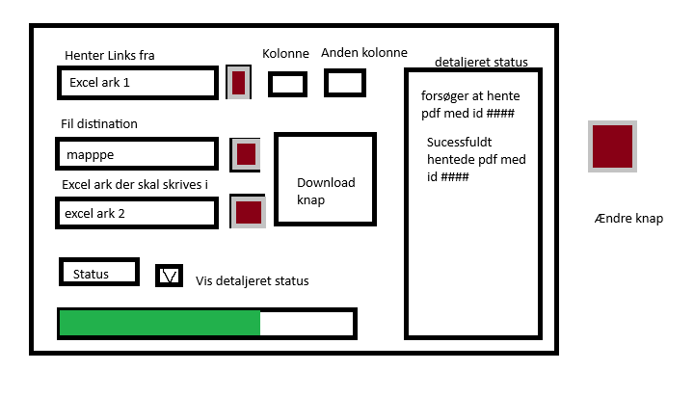
Mit fokus
- Brugervenlighed
Tkinter
“Hvad nu hvis noget ændre sig?”
Pickel

Slide 6
Testning

Slide 7
Hvorfor?
“Hvorfor er det så vigtigt?”
For ikke at skulle køre hvert scenarie
For at sikre at koden virker, selv efter ændringer
IC/DC

Slide 8
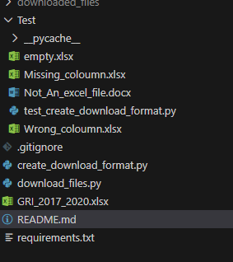
Hvordan forbereder vi bedst?
Vores kode:
Clean Code
Fokuserede Metoder
Testning
Test environment

Slide 9
Tests
Unit Test | Integrations Test
Test enkelte elementer | Test integrationen mellem elementerne

Slide 10
Arrange Act Assert

